Slide 1
الإسكان / الفصل الدراسي الأول
م.م اريج محي عبد الوهاب
2016 - 2017

Slide 2
الخدمات الاجتماعية في المدينة
الخدمات في المدينة
(البنى الارتكازية)
البنى الفوقية (الخدمات الاجتماعية)
التعليمية، الصحية، الترفيهية، التجارية، الادارية، ... الخ
البنى التحتية
النقل، الصرف الصحي، المياه، مياه الامطار، ... الخ
انواع البنى الارتكازية في المدينة
الخدمات الاجتماعية (العامة)
هي الخدمات والمؤسسات والمنشأت التي تقام لخدمة السكان ومنها الخدمات التعليمية والصحية والدينية والتجارية والترفيهية والثقافية والإدارية ... الخ وبحـسب الحاجة اليها. ويعتبر تنظيمها في المدينة هدفاً لتصبح الخدمات في متناول المجتمع والسكان، ووسيلة إذا أنشئت الخدمات على ارتبـاط مناسـب بالأحيـاء السكنية لتحديد هيكل الخلايا السكنية بالمدينة ولتجميع السكان وتنمية الروح الاجتماعيـة بيـنهم. وتعتبر الخدمات الاجتماعية ومدى توافرها من المقاييس الهامة للتحضر.
يتم إنشاء وتخطيط الخدمات الاجتماعية في المدينة على أساس معرفة احتياجات السـكان الفعليـة لمختلف أنواع الخدمات ودراسة الإمكانيات المادية للتنفيذ. وتتحدد الاحتياجات الفعلية من دراسة ما يلي:
عدد ووظيفة ونطاق تأثير الخدمات العامة الموجودة فعلاً.
احتياجات الأفراد والمجموعات (ربات البيوت. الشباب. الشيوخ).
اتجاهات السكان وعاداتهم الاجتماعية.
يشترط له حد أدنى من السكان لتبرير إنشائه اقتصاديا مثل الخدمات التعليمية والخدمات الصحية والمتاجر وان خدمات أخرى يمكن إنشاؤها بأي حجم طبقا لعدد السكان الذين تنشـا لهـم مثـل الحدائق العامة وأساس التقدير فيها هو ما يتقرر كحد أدنى لنصيب الفـرد الواحـد أو الأسـرة الواحدة منها لذلك تتخذ مقياسا هرميا لكل خدمة من الخـدمات الرئيسـية (التعلـيم, الصـحة, المتاجر) كنواة تحدد كل منها المجموعة السكنية التي تتبعها وتتلاءم بينهما لان كل منهما نطاق تأثير خاص وتضيف إليها سائر الخدمات بالقدر الذي يكافئ عدد السكان كل مجموعة.

Slide 3
العوامل المؤثرة على اختيار الخدمات العامة
تدرج حجم التجمعات السكانية
العوامل الاجتماعية
عدد السكان
نطاق تأثير الخدمات
التدرج الهرمي لهيكل المدينة

Slide 4
تعتمد التجمعات السكنية متمثلة (بالمحلة السكنية، الحي السكني، القطاع السكني، المدينة) على ثلاثة عناصر:
معدل حجم الاسرة.
معدل حجم التجمع السكاني.
عدد الوحدات السكنية
تتألف المناطق السكنية في العراق من:
تحدد المعايير الواردة في دراسة (بول سيرفس) لمخطط الإسكان العام في العراق العناصر الثلاثة للتجمعات السكنية حسب تدرجاتها كالاتي:
1- المحلة السكنية:
معدل حجم الأسرة 6 أشخاص.
معدل حجم المحلة السكنية 2400-3600 نسمة.
عدد الوحدات السكنية في المحلة السكنية 400- 600 وحدة سكنية.
2- الحي السكني: يتشكل الحي السكني بتنظيم أربعة محلات سكنية وكالاتي:
معدل حجم الأسرة 6 أشخاص.
معدل حجم الحي السكني 9600- 14400 نسمة.
عدد الوحدات السكنية في الحي السكني 1600-2400 وحدة سكنية.
3- القطاع السكني: يتشكل القطاع السكني بتنظيم أربعة إحياء سكنية وكالاتي:
معدل حجم الأسرة 6 أشخاص.
معدل حجم القطاع السكني 38400- 57600 نسمة.
عدد الوحدات السكنية في القطاع السكني 6400- 9600 وحدة سكنية.

Slide 5
مستويات توزيع الخدمات الاجتماعية
1- المحلة السكنية:
مدرسة ابتدائية (18 صف) / عدد 1
مدرسة متوسطة / ثانوية (9-12 صف) /عدد2
سوق محلي Local Market
جامع (أو محل عبادة)
مركز صحي (رعاية صحية أولية)
بناية إدارة (مجلس بلدي)
روضة وحضانة (خصوصا للمجتمعات التي توفر فرص عمل للنساء).
2- الحي السكني:
مكتب بريد
مركز إطفاء
مركز شرطة
سوق
مدرسة إعدادية مهنية
3- القطاع السكني:
سوق مركزي
محطة تزويد الوقود
ورش تصليح وخدمات (سيارات – أجهزة منزلية)
مكتبة عامة
مركز ثقافي / مركز شباب
يتم تامين ساحات عامة ومتنزهات وملاعب أطفال حسب الفئات العمرية وفي كل المستويات التخطيطية (ابتداء من المحلة السكنية).

Slide 7
مؤشرات تخطيطية للخدمات الاجتماعية
يعتمد هذا المؤشر (بالنسبة لنوع أبنية الخدمات العامة \ حضانة، روضة، مدرسة ابتدائية ..... الخ) على:
عدد الأشخاص المخدومين.
العدد الكلي للسكان، وعدد الأطفال المخدومين.
المعدل الكلي لمساحة الأراضي.
الحد الأعلى لمسافة الوصول من منطقة السكن إلى أبنية الخدمات العامة.
مجتمعات بدون فرص عمل للمرأة
مجتمعات بفرص عمل محدودة للمرأة
مجتمعات بفرص عمل كبيرة للمرأة
مـؤشرات تخـطيـطيـة للـخدمـات الاجتمـاعيــة
نوع أبنية الخدمات العامة | عدد الأشخاص المخدومين (نسبة مئوية من عدد السكان الكلي) |  |  | المساحة (متر مربع) نسبة الى: |  |  |  |  |  | المعدل الكلي لمساحة الأراضي (متر مربع / ساكن) |  |  | الحد الأعلى لمسافة الوصول من منطقة السكن إلى أبنية الخدمات العامة (متر)
 |  |  |  | العدد الكلي للسكان |  |  | الأطفال المخدومين
حضانة | أ | ب | ج | أ | ب | ج | أ | ب | ج | أ | ب | ج | 300
 | 0.6 | 1.0 | 2.0 | 0.25 | 0.5 | 1.0 | 50 | 50 | 50 | 0.08 | 0.160 | 0.33
روضة | أ | ب | ج | أ | ب | ج | أ | ب | ج | أ | ب | ج | 300
 | 1 | 2 | 4 | 0.5 | 1.0 | 2.0 | 50 | 50 | 50 | 0.155 | 0.310 | 0.62
مدرسة ابتدائية | 17.5 |  |  | 3.0-3.5 |  |  | 18-23 |  |  | 0.8-0.1 |  |  | 500
مدرسة متوسطة | 7.5 |  |  | 1.6-2.0 |  |  | 21-26 |  |  | 0.45-0.56 |  |  | 500
مدرسة ثانوية | 6.6 |  |  | 1.4-1.7 |  |  | 21-26 |  |  | 0.42-0.5 |  |  | 800
مركز صحي | 100 |  |  | 0.35 |  |  | 0.35 |  |  | 0.066 |  |  | 800
جامع أو كنيسة | لجميع أفراد الفئة المستخدمة للمبنى |  |  | 0.125 |  |  | 0.125 |  |  | 0.057 |  |  | 800
مركز ثقافي | 33 |  |  | 0.67 |  |  | 2.05 |  |  | 0.12 |  |  | 800
مركز شباب | 25 |  |  | 1.00 |  |  | 4.0 |  |  | 0.20 |  |  | 800

Slide 8
مـؤشرات تخـطيـطيـة للـخدمـات الاجتمـاعيــة
نوع أبنية الخدمات العامة | عدد الأشخاص المخدومين (نسبة مئوية من عدد السكان الكلي) | المساحة (متر مربع) |  | المعدل الكلي لمساحة الأراضي (متر مربع / ساكن) | الحد الأعلى لمسافة الوصول من منطقة السكن إلى أبنية الخدمات العامة (متر)
 |  | العدد الكلي للسكان | الأطفال المخدومين
أسواق ركنيه | 75 | 0.15-0.18 | 0.2-0.24 | 0.15 | 200
سوق محلي | 75 | 0.83 | 1.10 | 0.48 | 500
 |  | 0.75 | 1.0 | 0.42 | 200
مركز تجاري | 75 | 1.0 | 1.33 | 0.48-0.50 | 800
مقهى ومرطبات | 33 | 0.3 | 0.4 | 0.18 | 500
مطعم وكازينو | 50 | 0.3 | 0.6 | 0.198-0.2 | 800
أدارة محلية | 100لجميع الساكنين | 0.06 | 0.06 | 0.012-0.042 | 800
مكتب بريد | كذا | 0.07 | 0.07 | 0.042 | 800
مركز شرطة | كذا | 0.1 | 0.1 | 0.084 | 800
مركز إطفاء | كذا | 0.048 | 0.048 | 0.012
محطة تعبئة وقود | كذا | 0.08 | 0.08 | 0.012 | 1600(د)
ورشة ومحطة سيارات سعة (4-6) منصات | كذا | 0.3 | 0.3 | 0.1 | 1600(د)
د- مسافة الوصول المطلوبة

Slide 9
مسـاحات القطع للخدمـات العــامـة بالهكتار
نوع أبنية الخدمات العامة | 2400/شخص | 4800/شخص | 7200/شخص | 9600/شخص | 12000/شخص
حضانة | 0.12 | 0.24 | 0.36 | 0.48 | 0.60
روضة | 0.24 | 0.48 | 0.72 | 0.96 | 1.2
مدرسة ابتدائية | 0.77 | 1.54 | 2.31 | 3.08 | 3.85
مدرسة متوسطة | 0.48 | 2*0.48=0.96 | 0.58*2=1.16 | 0.77*2=1.54 | 0.96*2=1.92
مدرسة ثانوية | - | 2*0.54=1.08 1*0.84 | 2*0.62=1.12 | 2*0.48=1.68 | 2*1.02=2.04
مركز صحي | - | 0.25 | 0.25 | 0.34 | 0.42
جامع/ كنيسة | - | 0.06 | 0.09 | 0.12 | 0.15
مركز ثقافي | - | 0.325 | 0.49 | 2*0.325=0.65 | 3*0.325=0.975
مركز شباب | - | - | - | - | 1.2
محل ركني | 0.042 | - | - | - | -
سوق محلي | 0.2 | 2*0.2=0.4 | 3*0.2=0.6 | 4*0.2=0.8 | 5*0.2=1.0
مركز تسوق | - | - | - | - | 1.2
مقهى ومرطبات | 0.072 | 0.145 | 0.216 | 0.290 | 0.36
مطعم وكازينو | - | 0.145 | 0.216 | 0.290 | 0.36
إدارة محلية | - | - | - | - | 0.072
مكتب بريد | - | 0.035 | 0.05 | 2*0.035=0.07 | 0.085
مركز شرطة | - | - | - | - | 0.12
مركز إطفاء | - | - | - | - | 0.05
محطة تعبئة وقود | - | - | - | - | 0.084
خدمة سيارات | - | - | - | - | 0.24

Slide 10
مؤشرات تخطيطية تفصيلية للخدمات الاجتماعية
نوع الخدمة | نوعية الفئة المخدومة مع نسبتها
1- حضانة
عمر الأطفال المخدومين الخصائص المفترضة للسكان عدد الأطفال المخدومين أ- في حالة عدم توفر فرص عمل للنساء. ب- في حالة توفر فرص عمل محدودة للنساء. ج- في حالة توفر فرص عمل للنساء. يمكن إن يكون عدد الأطفال المخدومين في حالات معينة وفقا للحاجة المحلية وعدد النساء الموظفات | من (1 شهر -3 سنة) 120 طفل \ (1000) ساكن 12% \ (1000) ساكن (4% من الفئة العمرية) أ- (5) طفل \ (1000) ساكن (4%من الفئة العمرية) ب- (10-12) طفل \ (1000) ساكن (8-10%من الفئة العمرية) ج- (16-20) طفل\ (1000) ساكن (13-16%من الفئة العمرية)
2- روضة
عمر الأطفال المخدومين الخصائص المفترضة للسكان عدد الأطفال المخدومين أ- في حالة عدم توفر فرص عمل للنساء ب- في حالة توفر فرص عمل محدودة للنساء ج- في حالة توفر فرص عمل للنساء يمكن إن يتباين عدد الأطفال المخدومين وفقا للعوامل الديموغرافية المحلية والتنظيم المحلي للخدمات التعليمية | (4-5) سنوات (70) طفل\ (1000) ساكن 7% من العدد الكلي للسكان أ- (10-15) طفل \ (1000) ساكن (14-21 %) من الفئة العمرية ب- (15-20) طفل \ (1000) ساكن (21-28 %) من الفئة العمرية ج- (25- 40) طفل \ (1000) ساكن (35-57 %) من الفئة العمرية

Slide 11
3- مدرسة ابتدائية
عمر الأطفال المخدومين الخصائص المفترضة للسكان عدد الطلاب المخدومين | (6-11) سنة -175 طفل \ (1000) ساكن (100%من الفئة العمرية) (17.5%) من العدد الكلي السكان (175) طفل \ (1000) ساكن (100%من الفئة العمرية)
4-مدرسة متوسطة
عمر الأشخاص المخدومين الخصائص المفترضة للسكان عدد الطلاب المخدومين | (12-14) سنة 78 شخص \ (1000) ساكن (8.5 %من معدل السكان) 75 طالب \ (1000) ساكن (96 %من الفئة العمرية)
5- مدرسة ثانوية: عدد طلاب المدرسة الثانوية يتضمن طلاب مدارس عامة بأشراف وزارة التربية وطلاب بأشراف مدراس مهنية ووزارات أخرى
عمر الأشخاص المخدومين معدل السكان عدد الطلاب المخدومين | (15-17) سنة (80) طالب \ (1000) ساكن (8%من معدل السكان الكلي) (66) طالب \ (1000) ساكن (82 %من الفئة العمرية)
6- مركز صحي
عدد الأشخاص المخدومين | 100% معدل السكان
7- جامع / كنيسة
عدد الأشخاص المخدومين | وفقاً للمتطلبات المحلية.
8- مركز ثقافي
عدد الأشخاص المخدومين | 330 شخص / 1000 ساكن (33 % المعدل الكلي للسكان)

Slide 12
مؤشـــرات الفضــاءات المفتوحة في التجمعات السكنية
يجب إن تكون الفضاءات المفتوحة مخططة ومصممة على أساس تصنيفهم حسب أعمارهم وتتضمن:
ميادين للعب الأطفال.
ساحات رياضية للشباب.
ساحات ومواقف سيارات لجميع الساكنين بضمنها أماكن استراحة وملاعب رياضية.
نوع أبنية الخدمات العامة | عمر المستخدمين | المساحة (متر مربع \ شخص) | مساحة القطعة (متر مربع) |  | الحد الأعلى للبعد عن الوحدات السكنية (متر) | كيفية الوصول
 |  |  | المساحة الكلية | مساحة الملعب أو الساحة
ميدان للعب | أطفال بعمر (6 -11) سنة | 0.75 | 600-900 | 400-600 | 200-300 | التقاطع مع الشوارع الفرعية /مسموح
ساحة للرياضة | شباب بعمر (12 -18) سنة | 0.50 | 900-1500 | 600-1000 | 500-800 | التقاطع مع الشوارع الجامعة /مسموح
ساحات وموقف سيارات يضمنها ساحات رياضية | لجميع الساكنين | 5.00 | - | - | 800 | كذا
ملاحظة: استعمال الملاعب الرياضية ضمن الفضاءات المفتوحة تصمم على عدة اعتبارات، منها رغبة السكان بنوع الرياضة إما بالنسبة لأغراض الصيانة فهي من واجب الساكنين.

Slide 13
مؤشـــرات تخطيطيـة لمـواقف السيــارات
يعتمد هذا المؤشر لنوع الأبنية المخدومة على:
القاعدة المرجعية
عدد مواقف السيارات
نوع البناية المخدومة | القاعدة المرجعية أو (المرجع الأساس) | عدد مواقف السيارات
بيوت منفردة الأسرة، شريطية وذات الفناء، بنايات متعددة الأسر | عدد مواقف السيارات لكل أسرة كل 1000 ساكن | 1 150
حضانة روضة | عدد مواقف السيارات لكل مجموعة أطفال عدد المواقف الإضافية | 0,5 +2
مدرسة ابتدائية مدرسة متوسطة | عدد مواقف السيارات لكل صف عدد المواقف الإضافية | 0,5 +2
مدرسة ثـانوية | عدد مواقف السيارات لكل صف عدد المواقف الإضافية | 1 +2
مركز رعاية صحية | عدد مواقف السيارات لكل 100 متر مربع من المساحة الكلية | 3-6
جامع / كنيسة | كذا | 10
مركز ثقافي | كذا | 3-8
مركز شباب | كذا | 3-8
محل ركني الشارع | كذا | 1-2
سوق محلي أو محل صغير | كذا | 1-3 1-2
مركز تسوق | عدد مواقف السيارات لكل 100 متر مربع من المساحة الكلية | 5-8
مقهى، محل مرطبات | عدد مواقف السيارات لكل 100 مقعد لزبون المستهلك | 4-8
مطعم كازينو | عدد مواقف السيارات لكل 100 مقعد لزبون المستهلك | 3-8
إدارة محلية | عدد مواقف السيارات لكل 100 متر مربع من المساحة الكلية | 2-4
مكتب بريد | كذا | 1-3
مركز شرطة | كذا | 2-4
ملاحظة: يجب إن تكون مساحة وقوف السيارة الواحدة 25 متر مربع بضمنها مساحة استدارة السيارة. وبالإمكان زيادة هذه الإعداد حسب الحاجة ومساحة الموقع المتيسر.

Slide 14
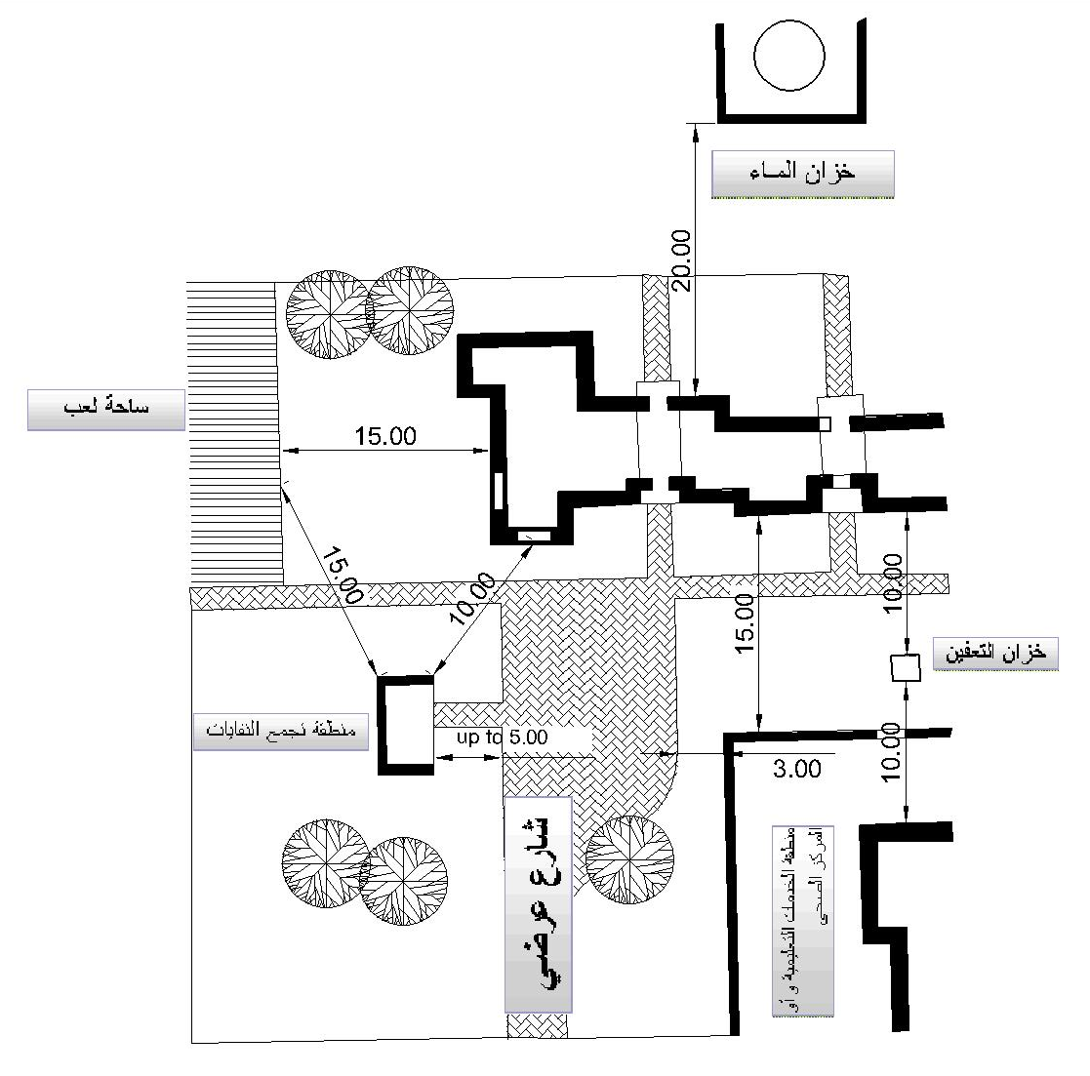
معايير المسافة ما بين الوحدة السكنية والخدمات الاجتماعية
الحد الأدنى للمسافة بين العمارة السكنية وخزان الماء (الأرض المخصصة للخزان) = 20 م.
الحد الأدنى للمسافة بين العمارة السكنية ومساحة اللعب = 15 م.
الحد الأدنى للمسافة بين العمارة السكنية وخزان التعفيين = 10 م.
الحد الأدنى للمسافة بين منطقة تجميع القمامة ومساحة اللعب = 15 م.
الحد الأدنى للمسافة بين منطقة تجميع القمامة وبين العمارة السكنية = 10 م
الحد الأدنى للمسافة بين منطقة تجميع القمامة وبين الشارع العرضي لغاية = 5 م.
الحد الأدنى للمسافة بين قطعة الأرض المخصصة للخدمات التعليمية أو المركز الصحي والعمارة السكنية = 15 م.
الحد الأدنى للمسافة بين قطعة الأرض المخصصة لإغراض (الخدمات التعليمية أو المركز الصحي) والشارع العرضي = 3 م.
الحد الأدنى للمسافة بين خزان التعفين وبين أبنية الخدمات التعليمية أو المركز الصحي أو البناية السكنية = 10 م.
الحد الأدنى للمسافة بين العمارة السكنية وبين السياج الخارجي للخدمات التعليمية أو المركز الصحي = 15 م.

Slide 15
معايير الحد الأدنى للمسافات ما بين الأبنية السكنية (المتعدد الأسر) والخدمات الاجتماعية
المسافة التي يقطعها الساكن (مشياً) من سكنه إلى ساحة اللعب (Play Field) تتراوح بين (200-300م).
المسافة التي يقطعها الساكن (مشياً) من سكنه إلى ساحة الألعاب الرياضة (Sport Field) تتراوح بين (500-800م).
المساحة التي يقطعها الساكن (مشياً) من مسكنه إلى المتنزه (Community Park) = 800 م
المسافة التي يقطعها الساكن (مشياً) من سكنه إلى (الإدارة، المحلية، المركز الصحي، الجامع، مركز الشباب، المركز الثقافي، الكازينو أو المطعم، مكتب البريد، مركز الشرطة) = 800 م
المسافة التي يقطعها الساكن (مشياً) من سكنه إلى (المدرسة الابتدائية، المدرسة المتوسطة، السوق المحلية، المقهى) = 500م
المسافة التي يقطعها الساكن (مشياً) من مسكنه إلى (روضة الأطفال، الحضانة) = 300 م.
المسافة التي يقطعها الساكن (مشياً) من سكنه إلى الدكاكين الصغيرة في ركن الشارع = 200م

Slide 16
معايير الحد الأدنى للمسافات ما بين الأبنية السكنية (المتعدد الأسر) والمجاورات
المسافة ما بين العمارة السكنية ومنطقة تجميع النفايات (10 متر)
المسافة ما بين العمارة السكنية وأقرب سياج للمجمع السكني (12متر)
المسافة ما بين العمارة السكنية وأقرب سياج في حالة وجود ممرات حركية بينهما (6 متر)
المسافة ما بين العمارة السكنية وبين طريق المشاة (3متر)
المسافة ما بين العمارة السكنية وموقف السيارات (3متر)

